Slide 1
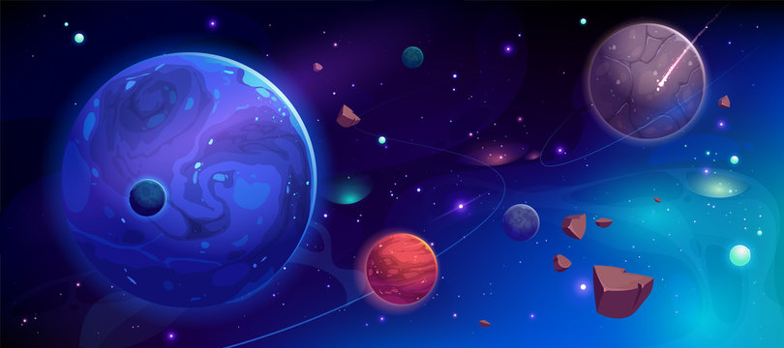
MathUniverse
PROIECT REALIZAT DE:
Borodi Bogdan
Mogovan Jonathan
PROFESOR INDRUMATOR:
Varvari Marin
Februarie 2022

Slide 2
Informații generale:
Proiectul a fost conceput pentru a încuraja învățarea matematicii într -un mod interactiv , cu scopul de a dezvoltă inteligența logico-matematică și interesul elevilor pentru științele exacte .
Proiectul își propune să atingă elementele de baza ale matematicii , cum ar fi operațiile elementare de adunare , scădere , înmulțire și împărțire.
Acțiunea jocului reușește să stimuleze atenția elevilor și să permită învățarea într -un mod distractiv și eficient.
Jocul este construit în jurul a 4 lumi diferite , fiecare aprofundând o operație matematică diferită.

Slide 3
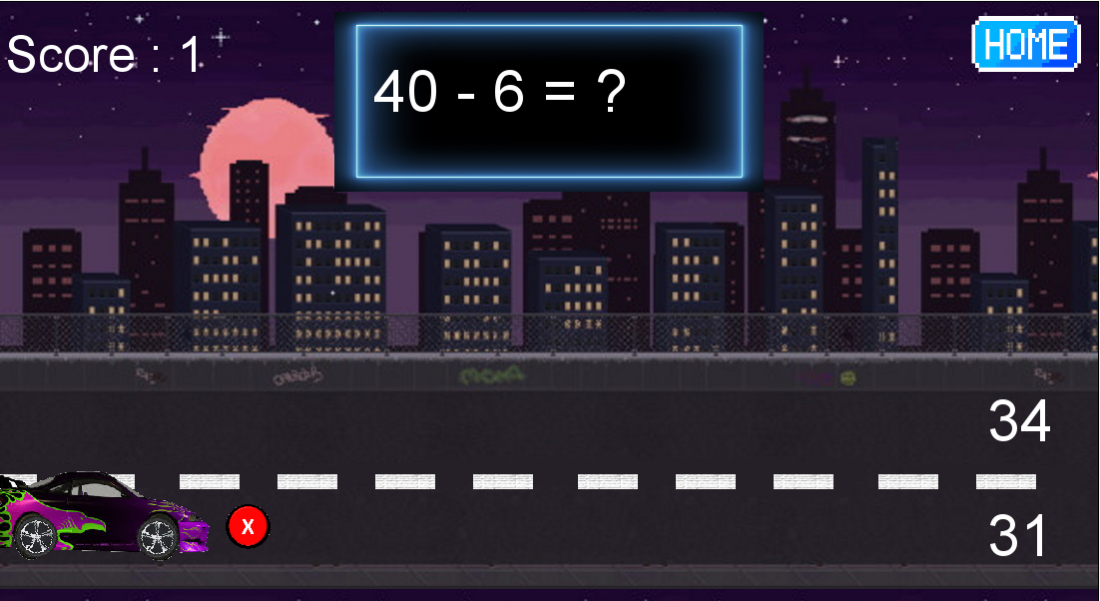
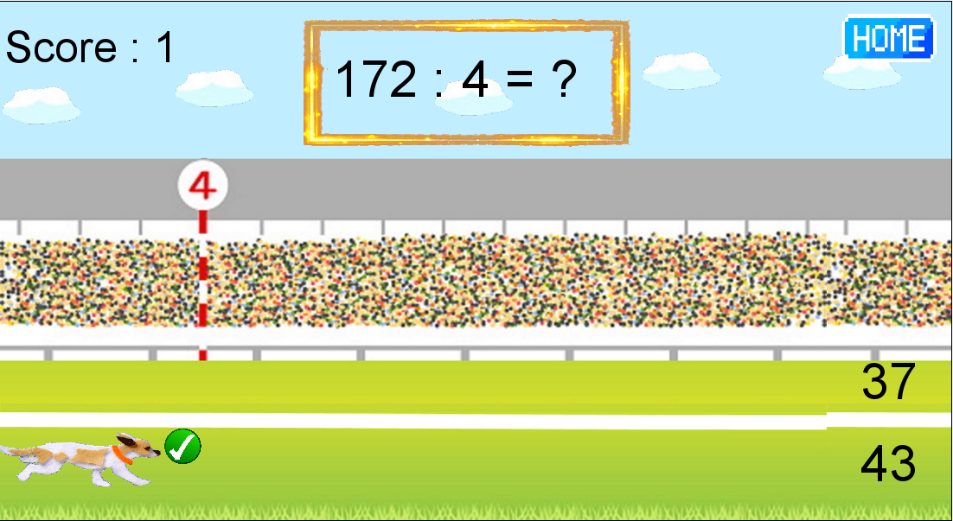
Algoritmul folosit
Pe pagină principala a jocului se afla o rachetă care te poate teleporta în diferite universuri în funcție de preferințe.
După intrarea în lumea aleasă, există două scenarii de desfășurare al jocului. Unul dintre ele este bazat pe o cursa în care trebuie să colectezi cât mai multe
puncte.
Punctele sunt acordate în cazul în care răspunsul la operațiile din lumea respec-tiva sunt corecte. Operațiile sunt generate random cu ajutorul funcției Greenfoot.getRandomNumber().
După generarea a două numere distincte care fac operația să fie posibilă, se aleg două răspunsuri diferite care vor reprezenta un răspuns corect și unul greșit.
În cazul alegerii raspunsului corect jucătorul este alertat atât vizual cât și auditiv dacă alegerea a fost buna. Un nou actor cu o imagine reprezentativă va fi introdus în lume pentru a semnaliza corectitudinea alegerii, fiind urmat de un sunet corespunzător.
După epuizarea întrebărilor jucătorul va fi introdus într-o lume nouă în care în în funcție de performanțe se va calcula rata de succes și numărul de întrebări greșite, acestea fiind urmate de raspunsurile lor.

Slide 4
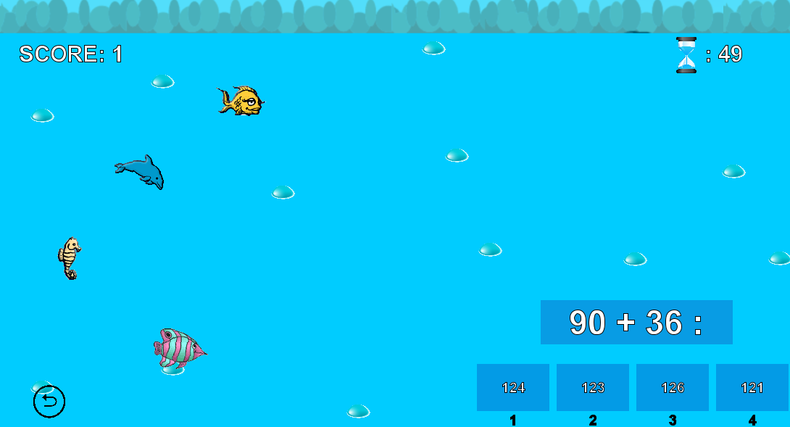
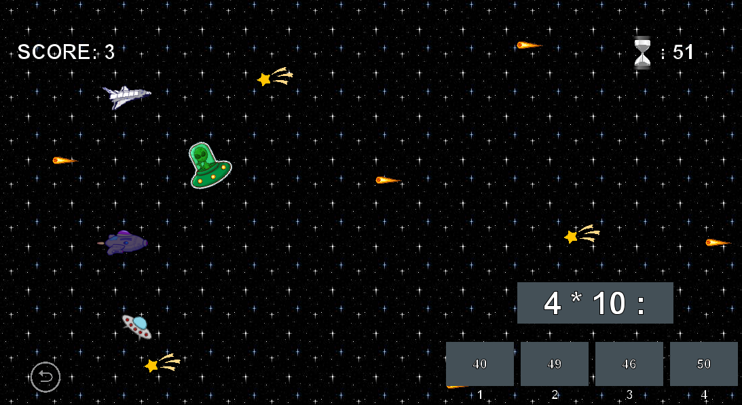
Algoritmul folosit
• Intrarea în universul adunării și al înmulțirii se fac folosind rachetă din ecranul principal.
• Se alege jucătorul folosind fie mouse-ul sau tasta corespunzătoare imaginii anexate jucătorului.
• Jocul începe printr-un semnal auditiv!
• Pentru a avansa jucătorii au nevoie de o anumită energie. Energia se poate obține doar alegând
răspunsul correct.
• În cazul în care nu se alege răspunsul corect, jucătorul pierde teren.
• Ceilalți concurenți sunt automatizati și se simulează astfel competitivitatea.
• La final, se poate observă clasamentul și totodată este încurajată reluarea întrebărilor greșite pentru a învață din greșeli.

Slide 5
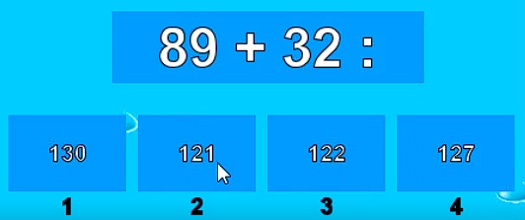

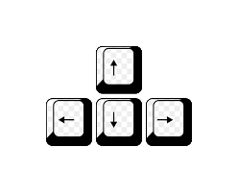
Elemente de execuție:
• Proiectul permite întoarcerea la ecranul principal prin intermediul butoanelor de home, care odată apăsate te teleportează în lumea de început.
• Tastele folosite pe parcursul jocului sunt săgețile de pe tastatură, acestea facilitând deplasarea actorilor.
• În unele universuri sunt folosite diverse butoane care indică fie răspunsul corect, fie cel greșit. Apăsarea acestora modifică starea jocului și numărul de puncte obținute.
• Alte elemente de execuție sunt reprezentate de diferiți actori care după apăsare devin caracterul principal în jocul ales.

Slide 6
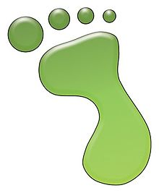
Problemele întâmpinate si rezolvarea lor
Proiectul nostru a fost realizat pe parcursul unei luni calendaristice,
complexitatea acestuia implicând multă muncă.
Pe parcursul etapelor de realizare am întâlnit diferite probleme și obstacole care ne-au îmbogățit cunoștiintele și ne-au stimulat dorința de a realiza un proiect de impact cu utilitate reală.
Unele probleme au fost întâmpinate la folosirea gifurilor, generarea operațiilor corecte și la verificarea acțiunilor anumitor actori.
Am reușit să trecem peste obstacole cu ajutorul internetului și a documentației oficiale Greenfoot care ne-a ajutat să ne consolidăm cunoștințele.

Slide 7
Observații finale
Matematică poate fi distractivă, mai ales când se utilizează metode neconvenționale de învățare cum ar fi jocurile video.
Am încercat implementarea unei interfețe prietenoase utilizatorului pentru o experiență cât mai bună în timpul jocului.
Jocul a fost testat cu ajutorul unei clase pregătitoare,
aceștia dezvoltând un interes sporit pentru invatarea prin joc.
Jocul ajută elevii în a-și îndrepta greșelile prin rezolvarea automată a
acestora.

Slide 8
Linkuri
Imaginile folosite in cadrul proiectului au fost preluate de pe urmatoarele site-uri, site-uri ce permit folosirea lor pentru uz propriu.
https://www.123rf.com/
https://www.megapixl.com/?gclid=EAIaIQobChMIub7noPGa9gIVjuJ3Ch25fAT4EAAYAyAAEgL5jvD_BwE
http://clipart-library.com/
Sunetele au fost preluate integral de pe acest site si folosite conform reguliilor de pe site, cu acordul proprietarilor.
https://freesound.org/
Mai multe detalii se regasesc de asemenea in folder-ul atasat proiectului in README.txt.
Link-ul Youtube : https://www.youtube.com/watch?v=Ws_L5BcsMK4

